Slide 1
基于外部取证工具与多模态大模型的图像鉴伪探索
—— Training-Free 阶段实验总结
ELA / TruFor ＋ Qwen2.5-VL 7B / 32B
26 个正式实验 ｜ 约 26300 次推理 ｜ 全部提示与样本实验前冻结

Slide 2
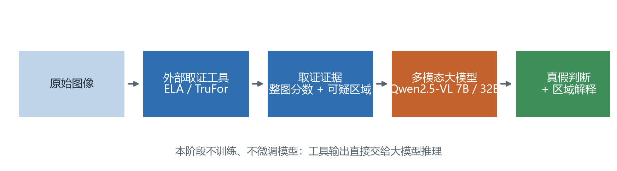
我们想解决什么问题
传统取证工具能找到可疑区域，但通常不会用自然语言解释为什么可疑。
多模态大模型会解释图像，但它是否真的能正确利用专业取证证据？
因此先不训练模型，直接把工具输出交给大模型，看它能做到什么。

Slide 3
整个实验路线
ELA
经典方法，不需要训练：能给一点位置线索，整图判断偏弱
TruFor
训练过的取证模型：先单独验证，确认工具本身足够强
分数 ＋ 热力图
整图分数很有用，热力图没有带来预期提升
结构化空间证据
用固定程序把热力图转成文字位置描述
7B / 32B
同样的提示词，两种规模行为完全不同
解释正确性检查
位置说对了，理由是否也说对了
每一次转向都是被一个否定结果推动的，不是按计划推进。

Slide 4
ELA：能定位，但不适合做最终判断
原理一句话：把图像重新压缩一次，观察不同区域对压缩的反应差异，反应异常的地方可能被编辑过。
在 TGIF 数据上，对局部改动有一定的定位效果。
但作为「整张图是真还是假」的依据明显偏弱。
换成更大的模型也没有解决，说明问题不在模型规模。
ELA 可以作为一个弱的空间提示，不足以作为可靠的最终判据 → 转向 TruFor

Slide 5
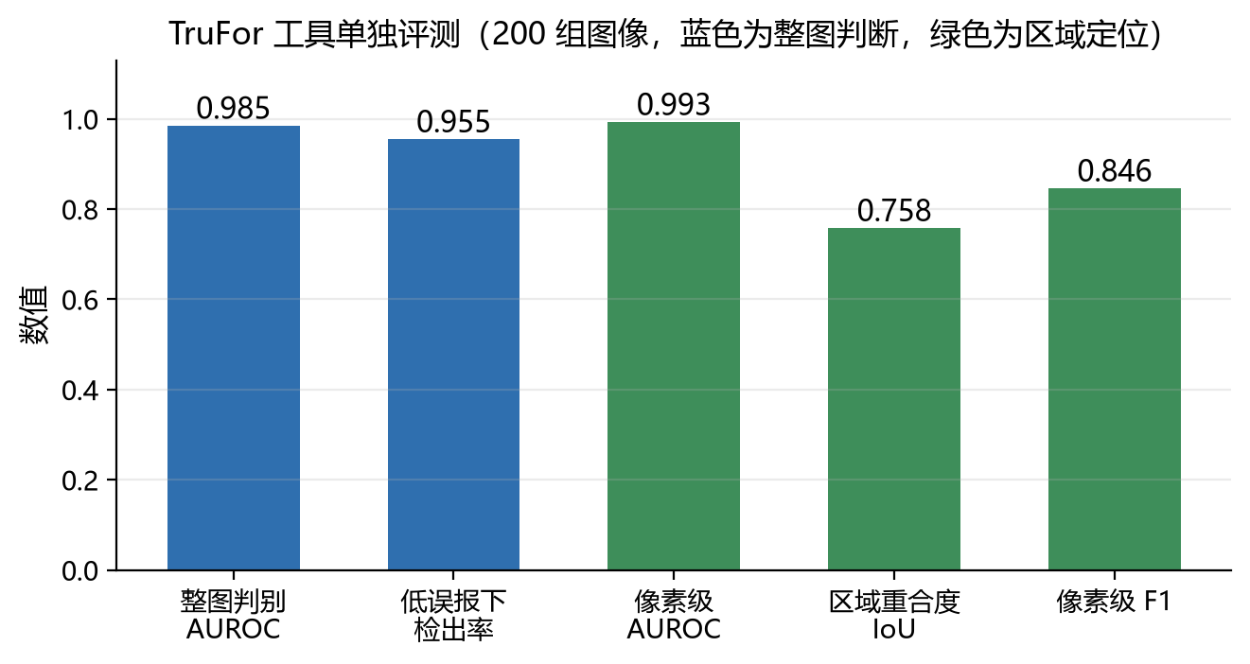
TruFor：先确认工具本身足够强
200 组图像，每组一张假图与一张配对真图
整图判别 AUROC
低误报下检出率
像素级 AUROC
区域重合度 IoU
0.9850
0.955
0.993
0.758
接近上限
误报 ≤5% 时
逐像素定位
与真实区域重叠
另有像素级 F1 = 0.846。蓝色为整图判断能力，绿色为区域定位能力。
工具本身足够强，因此后续重点研究大模型怎么使用它，而不是怀疑工具太差

Slide 6
7B：分数有用，热力图未必有用
只给整图篡改分数
再加空间热力图
0.826
−0.228
→
综合判别指标
综合指标反而下降
病例层面：56 张图从「只给分数时判对为假」变成「加热力图后判成真」，反方向 0 例。
给出整图分数后真假判断明显变好 —— 整图分数是强信号。
但在已有分数的情况下再给热力图，判断没有进一步改善，反而下降。
提出问题：模型到底有没有在看热力图里的位置？

Slide 7
平移热力图实验
把热力图整体平移，让它和真实篡改区域错位
做法
热力图里的数值一个都没变
（数值多重集逐个元素相同），
只破坏了对齐关系。
平移热力图后，真假判断的变化
−0.027
置信区间包含 0，统计上看不出差别
7B 没有真正检查热力图与原图的位置是否对应：它看到了第二张图，
但没有利用其中的空间对应关系
补充：32B 上重复同一实验，结果同样是 −0.027，置信区间同样包含 0。
单纯增加参数规模，并不能解决「模型是否核对空间证据」的问题。

Slide 8
改成结构化空间证据
不再让模型自己看热力图，先用固定程序整理成文字
指标 | 直接给热力图 | 转成文字描述
解释与工具证据一致 | 0.404 | 1.000
编造不存在的区域 | — | 0.000
区域 1
位置：右下
面积占比：3.2%
平均可疑度：0.87
最高可疑度：0.99
整理过程完全由程序完成，没有引入任何新模型，规则在实验前已冻结
结果：模型终于能够稳定理解「工具认为哪里有问题」，并且从不编造证据里不存在的区域。

Slide 9
但 7B 的真假判断突然崩了
只给整图分数
加结构化证据
0.826
0.114
→
综合判别指标
综合判别指标
为什么信息更清楚了，判断反而更差？

Slide 10
真正的问题是提示方式
我们先后排除了几种解释
曾经的猜测 | 结论 | 依据
是「面积」字段让模型觉得改动太小 | 否 | 各字段伤害相近；只给位置再加面积，表现反而变好
是字段太多、结构太复杂 | 基本否 | 同样提示词但载荷完全为空时，判断就已经崩了
需要把「是否篡改」和「范围多大」拆开 | 否 | 拆开后误报率约 0.95，变成过度检出
定位到的原因：提示里强调「局部区域的取证信息」之后，
7B 容易得出「虽然局部有修改，但整张图仍然算真实」。
加一句规则：只要确实存在真实篡改，
无论多小，都判为假。
综合判别指标
0.114 → 0.902

Slide 11
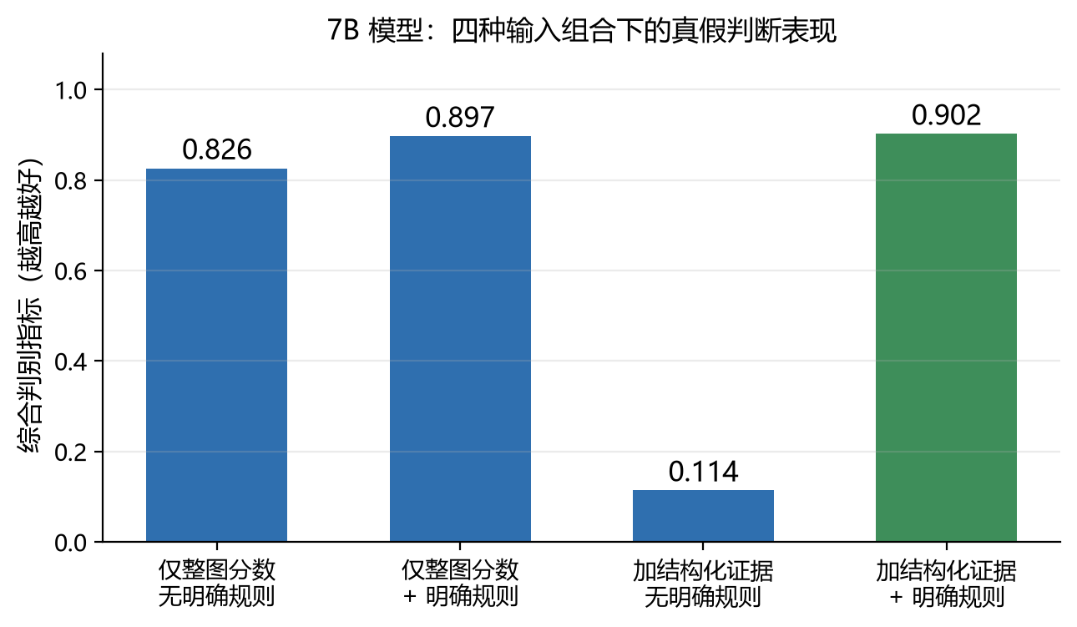
严格对照后发现：不是空间证据让它更准
7B | 无结构化证据 | 有结构化证据
无明确规则 | A0 0.826 | A2 0.114
有明确规则 | A1 0.897 | A3 0.902
A1 与 A3 基本一样
差异 +0.005，置信区间包含 0
真正带来判断恢复的是把任务规则讲清楚，不是结构化空间证据

Slide 12
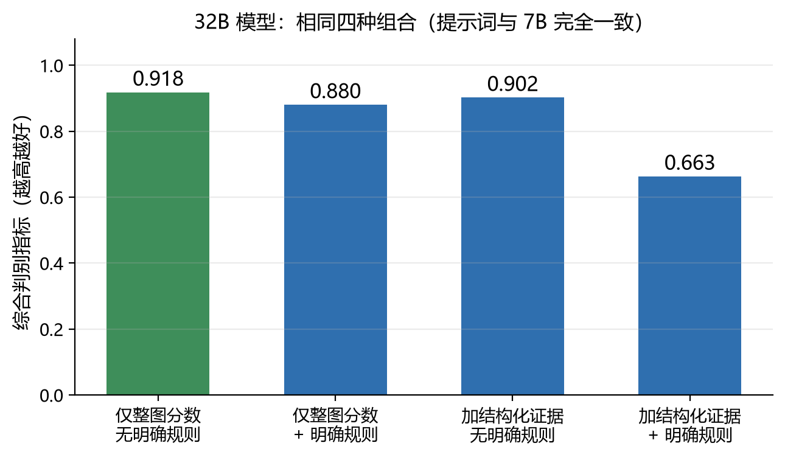
32B 的行为完全不同
提示词与 7B 逐字节相同，样本一致，唯一变量是模型规模
32B 条件 | 综合判别指标 | 真图误报率
仅分数、无规则 | 0.918 | 0.060
仅分数、加规则 | 0.880 | 0.109
加证据、无规则 | 0.902 | 0.076
加证据、加规则 | 0.663 | 0.337
32B 不会出现 7B 那种崩塌：加证据后召回率差异精确为 0.000。
再加规则反而容易误判真图：误报率升到 0.337，三分之一真图被判假。
32B 最好的配置是「只给整图分数」；因此 7B 上的这两条机制与模型规模有关，
不能说成这一类模型的普遍规律

Slide 13
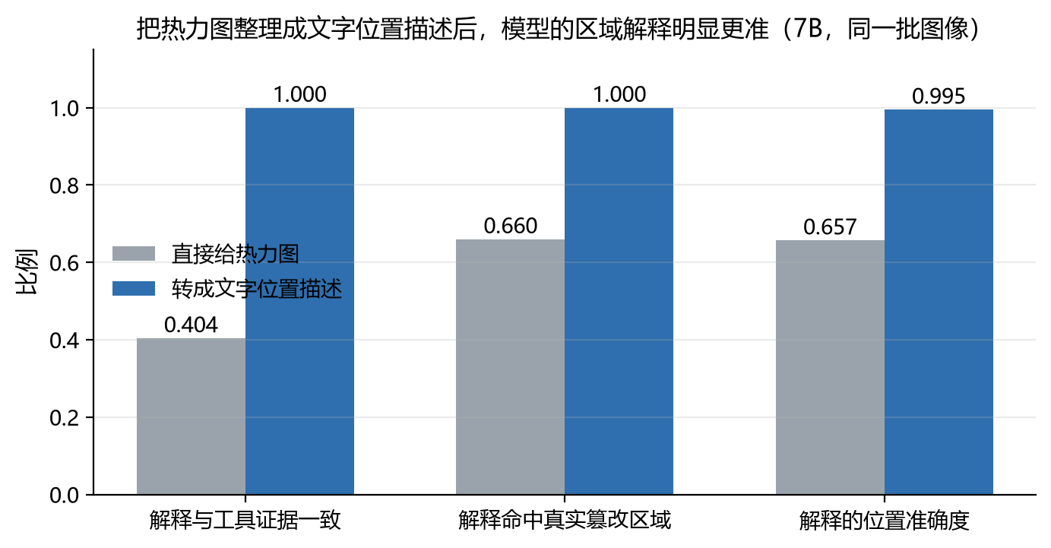
那么空间证据真正带来的是什么
不是更高的真假判断准确率，而是更可靠的位置解释
指标 | 直接给热力图 | 转成文字位置描述
解释与工具证据一致 | 0.404 | 1.000
解释命中真实篡改区域 | 0.660 | 1.000
解释的位置准确度 | 0.657 | 0.995
提醒：命中率容易受标注区域横跨多个网格影响（184 张里 54 张跨 4 格以上），要连位置准确度和覆盖完整度一起看 —— 工具覆盖完整度只有 0.531，模型解释也继承了这个缺口。

Slide 14
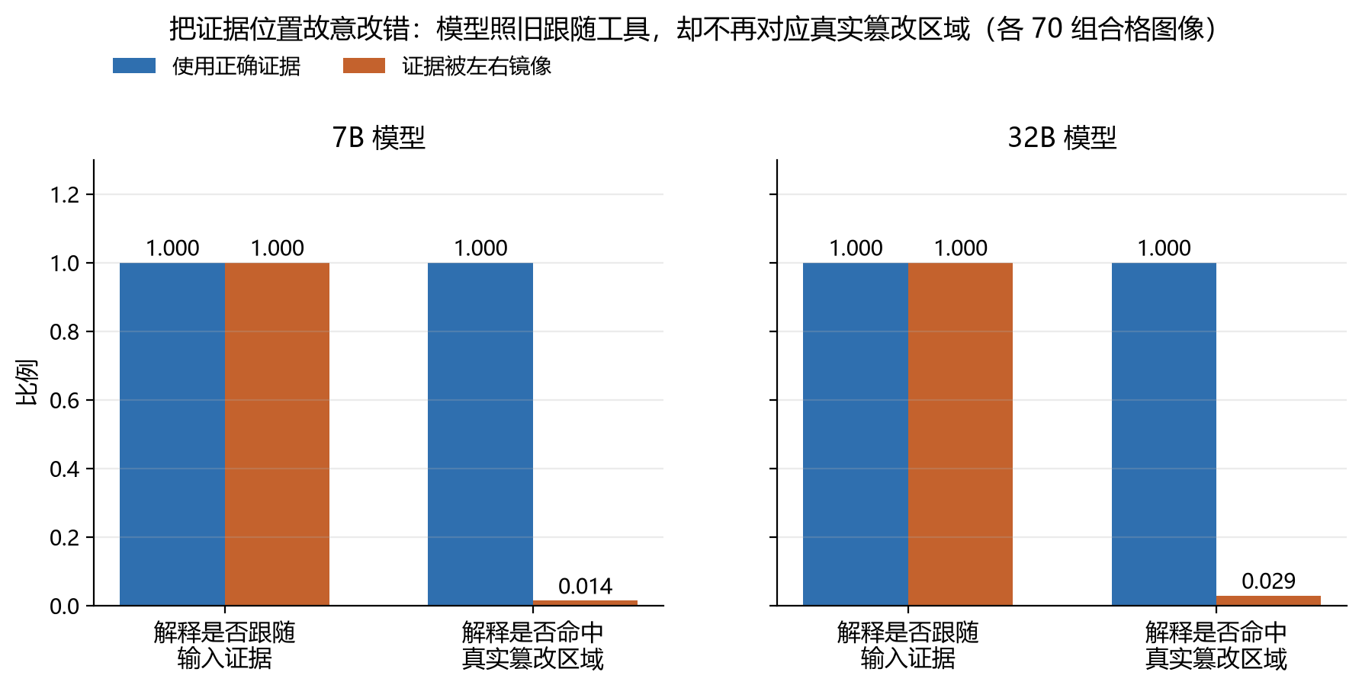
模型很听工具的话，但不会自己纠错
把结构化证据左右镜像：位置描述变错，强度数值和原图都不动
 | 正确证据 | 镜像之后
工具说 | 右下 | 左下（已改错）
模型解释说 | 右下 | 左下
真实篡改区域 | 右下 | 右下
镜像之后：
跟随输入证据 1.000（不变）
命中真实区域 7B 0.014 ／ 32B 0.029
工具错在哪里，模型通常也跟着错到哪里 —— 结构化证据带来的「解释准确」
是借来的准确，来自工具正确，不是模型自己有核对能力

Slide 15
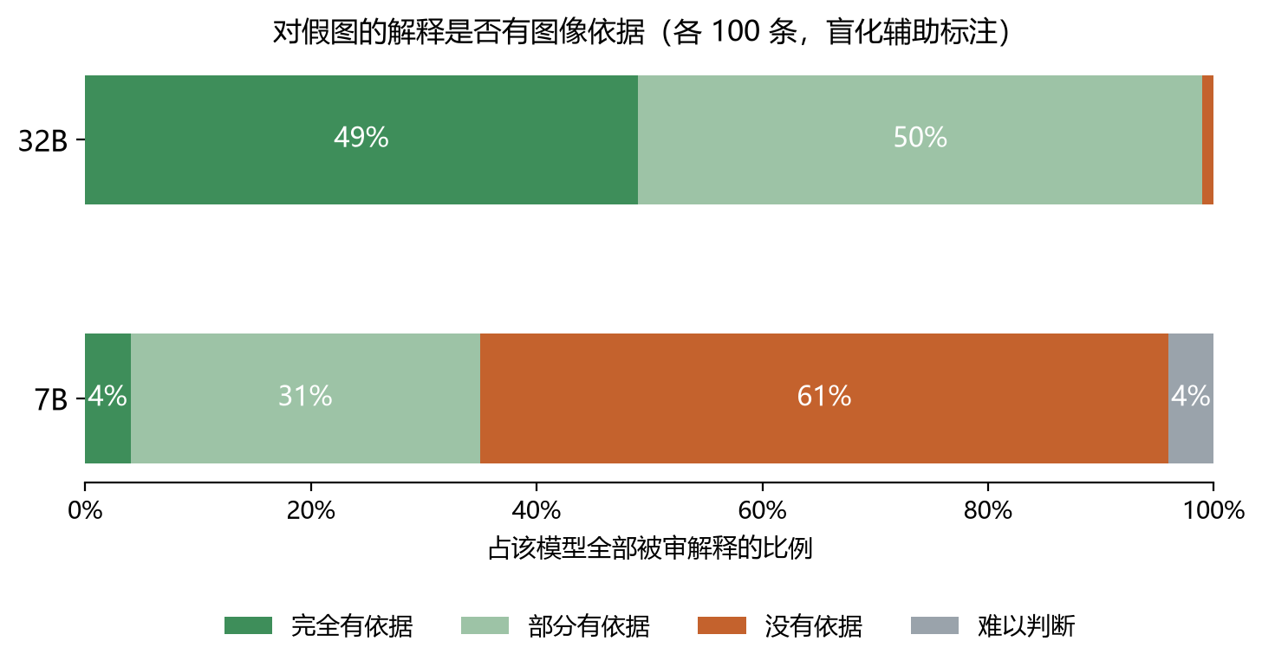
位置说对，不代表理由说对
对假图解释的逐条审查，各 100 条，同一批图像
对假图的解释 | 7B | 32B
完全有图像依据 | 4% | 49%
部分有依据 | 31% | 50%
没有依据 | 61% | 1%
「被篡改」说法没有依据 | 79.1% | 4.4%
7B 在这 100 张图上位置全部说对，
却有 61% 的解释没有依据 ——
地方找对了，原因说错了。
两个模型虚构物体的情况都很少（3% 与 1%），问题不是「看见不存在的东西」。语义解释结果来自盲化辅助标注，用于内部分析，不是独立人工真值，仍需后续更严格验证。

Slide 16
这阶段最终得到什么
1
TruFor 的整图篡改分数是当前最可靠的真假判断信号。
2
直接加入空间证据并不会稳定提高真假判断。
7B 上差异置信区间包含 0，32B 上甚至变差。
3
把空间证据结构化后，可以明显提高模型的位置解释能力。
与证据一致率 1.000，虚报率 0.000。
4
模型能忠实跟随工具，但未必会独立验证工具，
也未必能稳定解释「为什么这里是假」。
限制：仅在 TGIF sd2-sp 一个数据集、一类篡改上验证；报告阈值是评测工作点，不是可直接部署的阈值。

Slide 17
下一阶段：从「告诉它哪里可疑」到「让它学会为什么可疑」
Training-Free 阶段已经回答了「工具 ＋ 大模型直接推理能做到什么」。
构造区域级的解释数据；
微调 / 后训练；
教模型识别纹理、边缘、光照、几何等具体异常；
验证解释是否真正正确，而不只是变流畅。
两个现成条件：真假图只在篡改区域内有差别，天然提供对照；
本阶段建立的解释审查标准可以直接用于衡量训练效果。
本阶段代码与结果已冻结，标签 training-free-v1。

